Slide 1
Пересказ сказки «Паровозик из Ромашково» Г.Цыферов. Прошлое и настоящее железнодорожного транспорта.
Конспект НОД в подготовительной к школе группе
«Чтение художественной литературы»
Воспитатель:
Царюнова Лариса Анатольевна
МДОУ «Детский сад компенсирующего вида
№ 36» г.Саратова

Slide 2
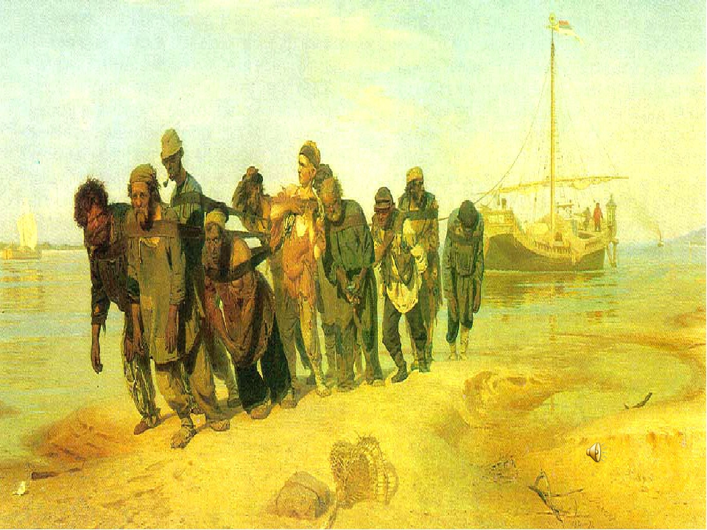

Slide 3
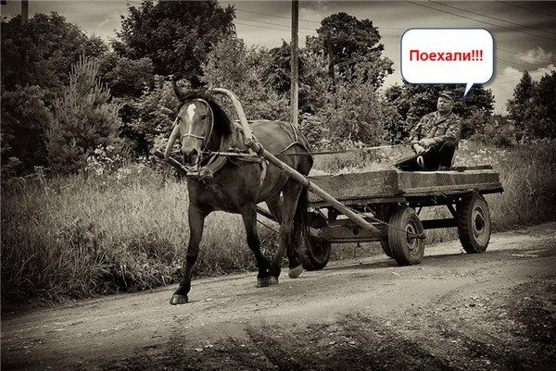

Slide 4
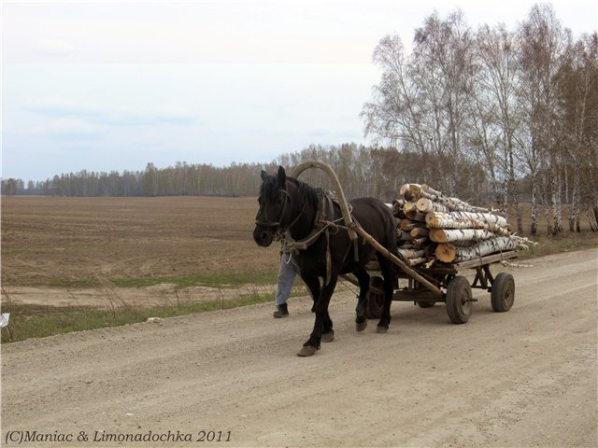

Slide 5
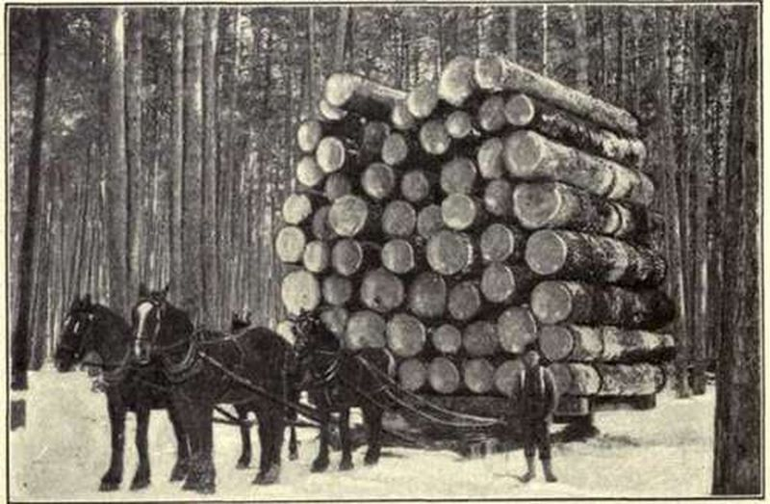

Slide 6
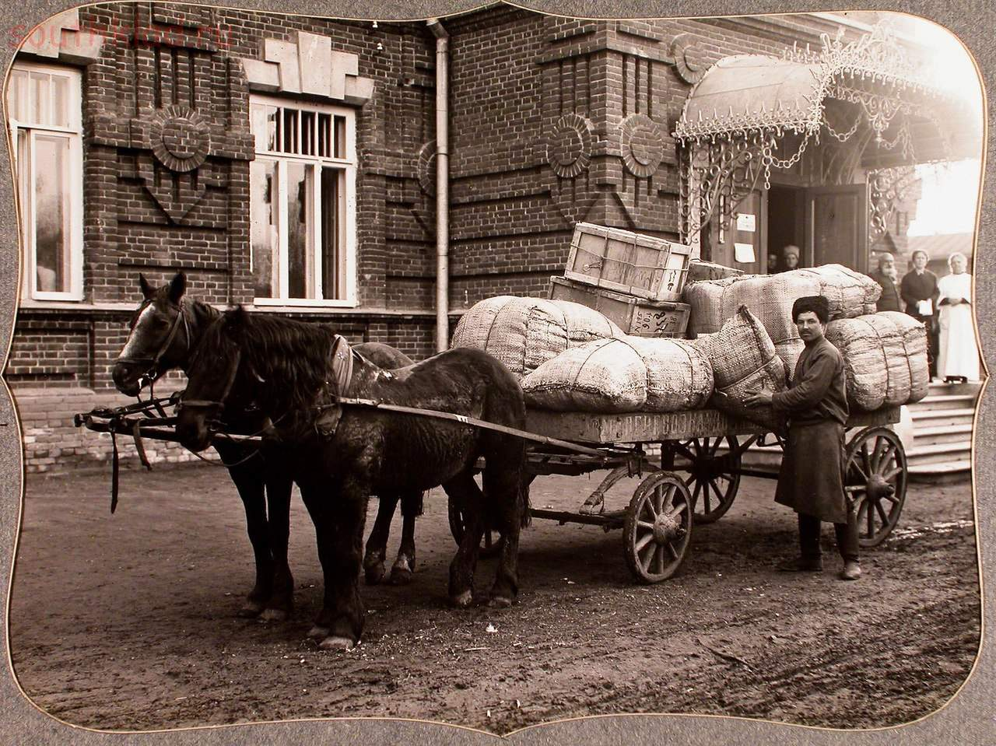

Slide 7
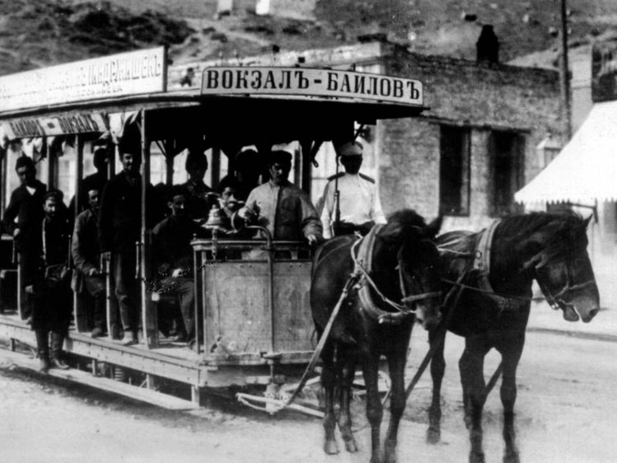

Slide 8
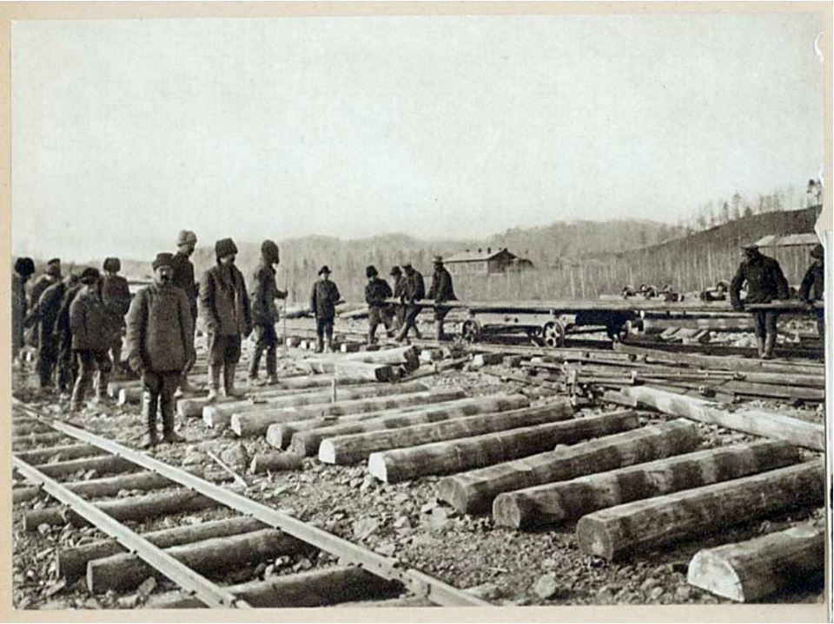

Slide 9
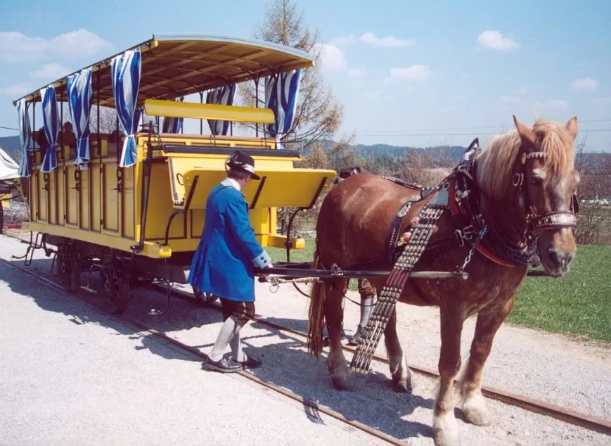

Slide 10
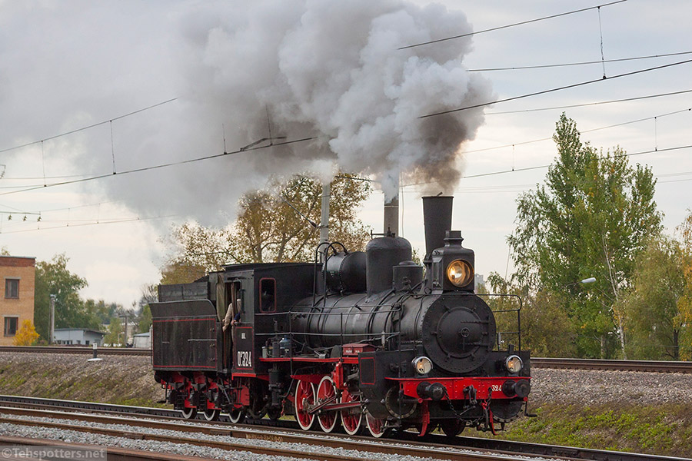

Slide 11
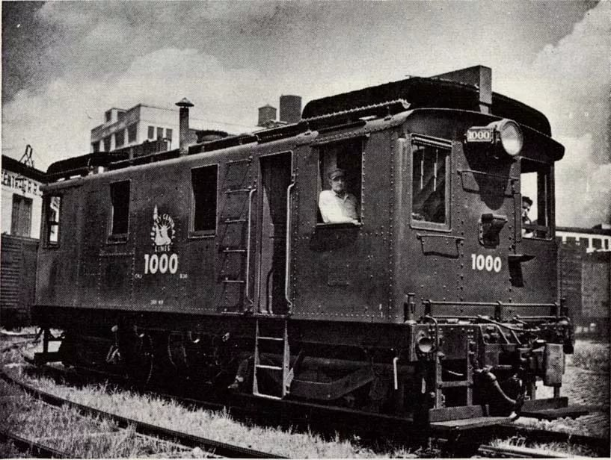

Slide 12
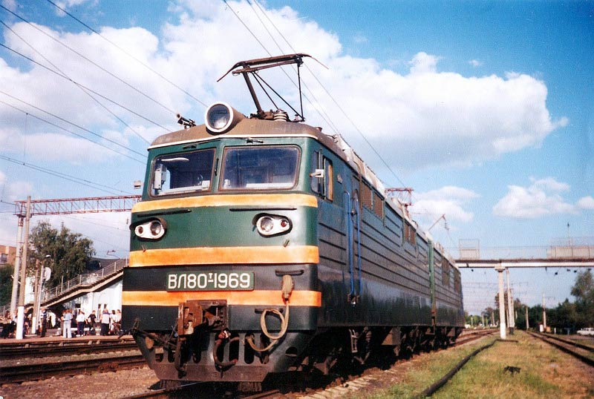

Slide 14
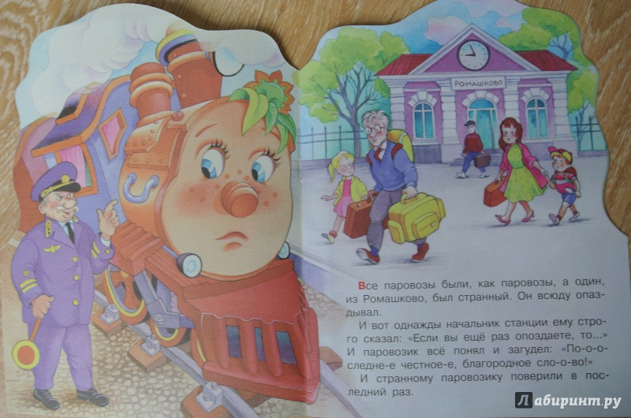

Slide 15
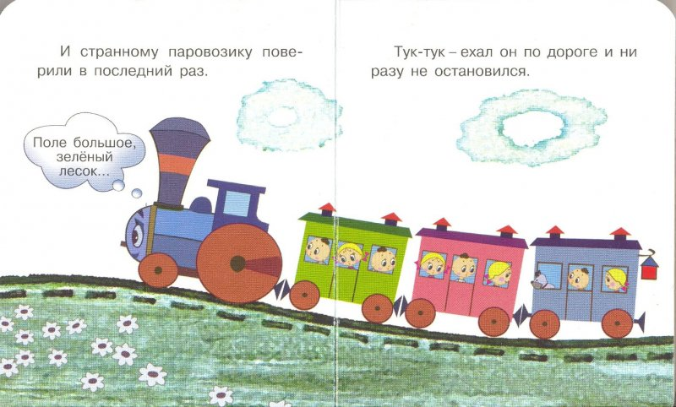

Slide 19
